Slide 1
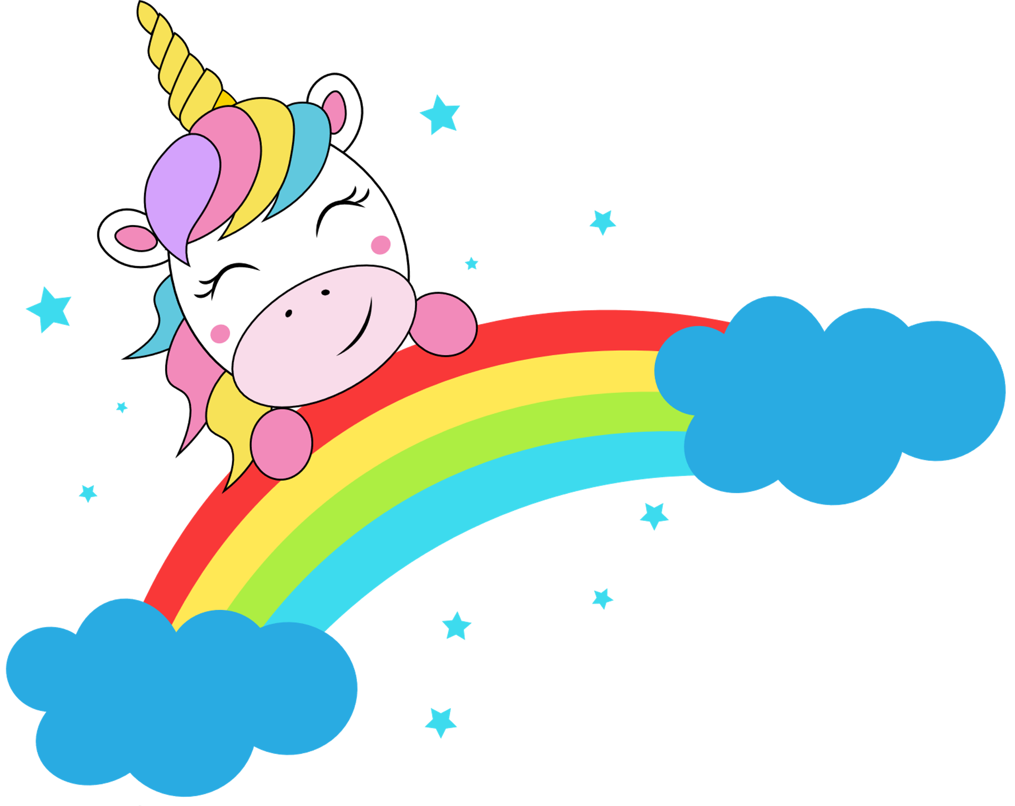


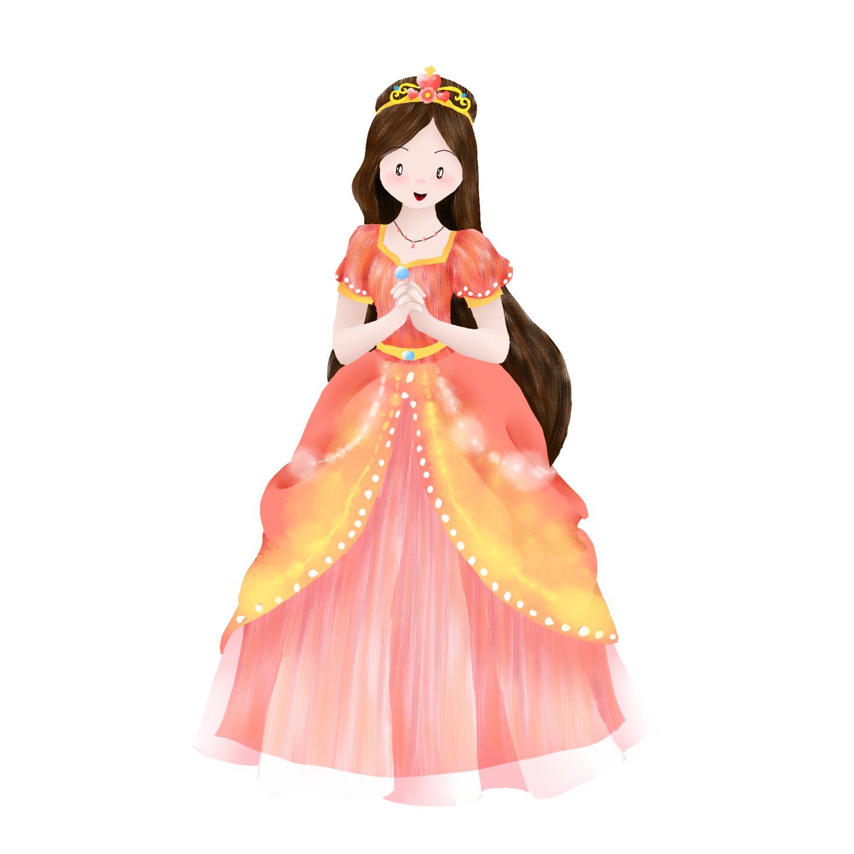
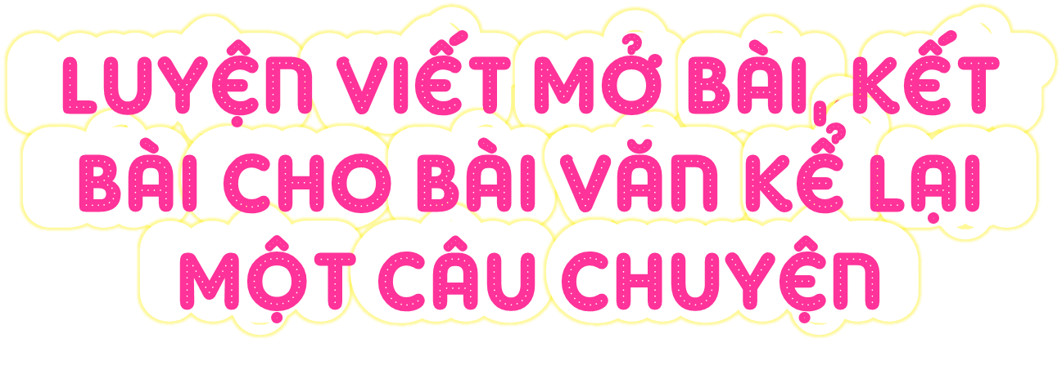

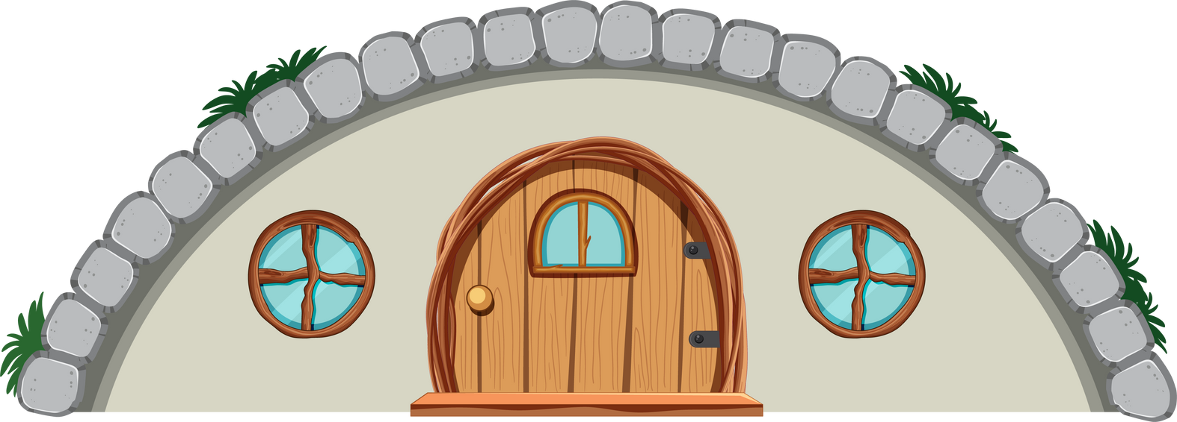

Slide 2
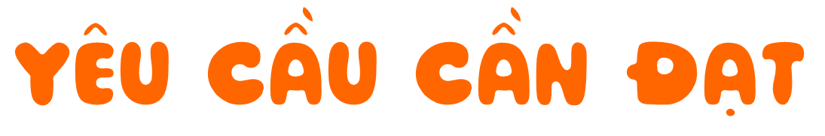
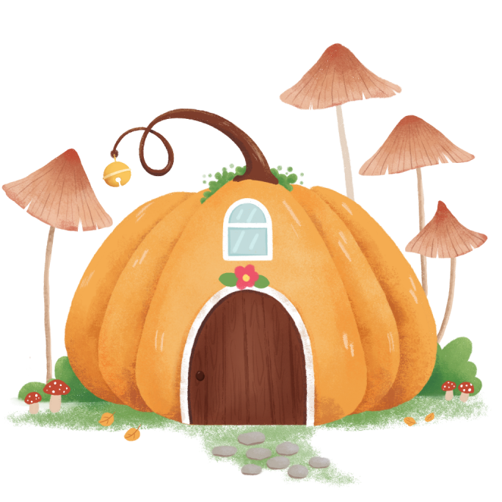
- Biết viết mở bài trực tiếp, mở bài gián tiếp; kết bài mở rộng và kết bài không mở rộng cho bài văn kể lại một câu chuyện.
- Năng lực chung: Năng lực giao tiếp, hợp tác; năng lực giải quyết vấn đề và sáng tạo.
- Năng lực riêng: Hình thành, phát triển năng lực ngôn ngữ và năng lực văn học.
-Bồi dưỡng tinh thần ham học hỏi, khám phá.
Bồi dưỡng tinh thần nghiêm túc trong học tập.

Slide 3

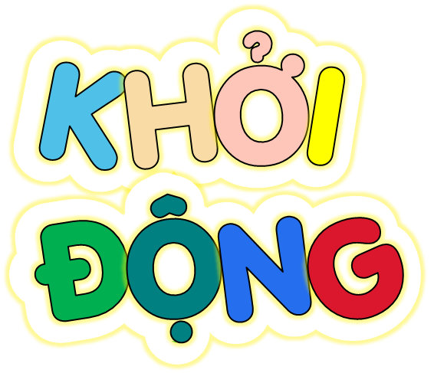
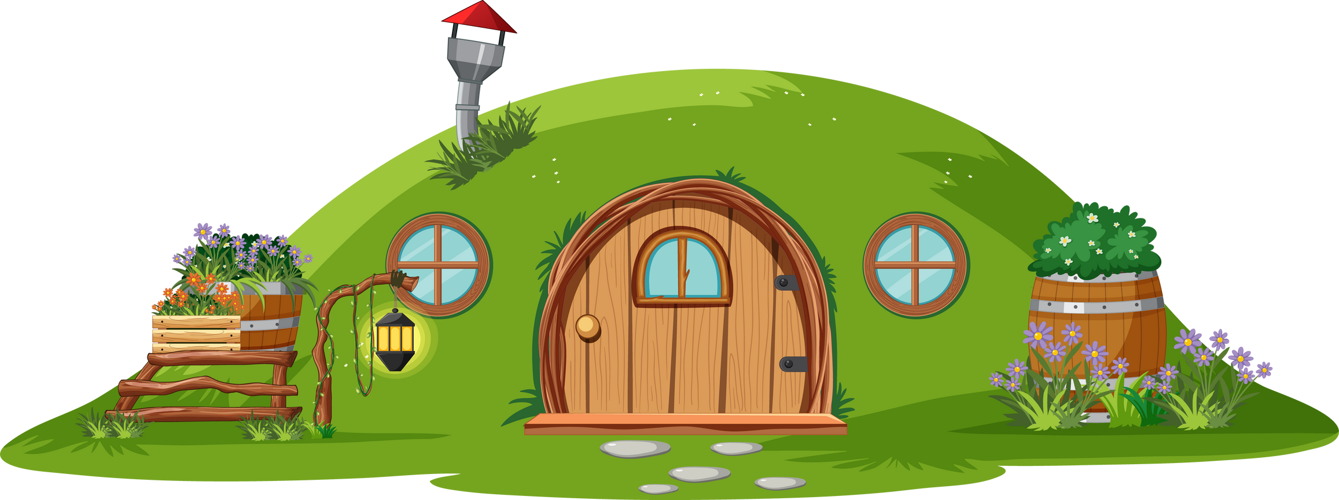
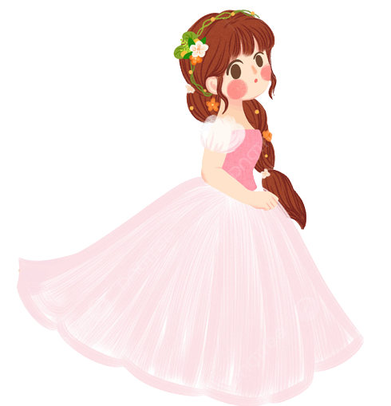

Slide 4
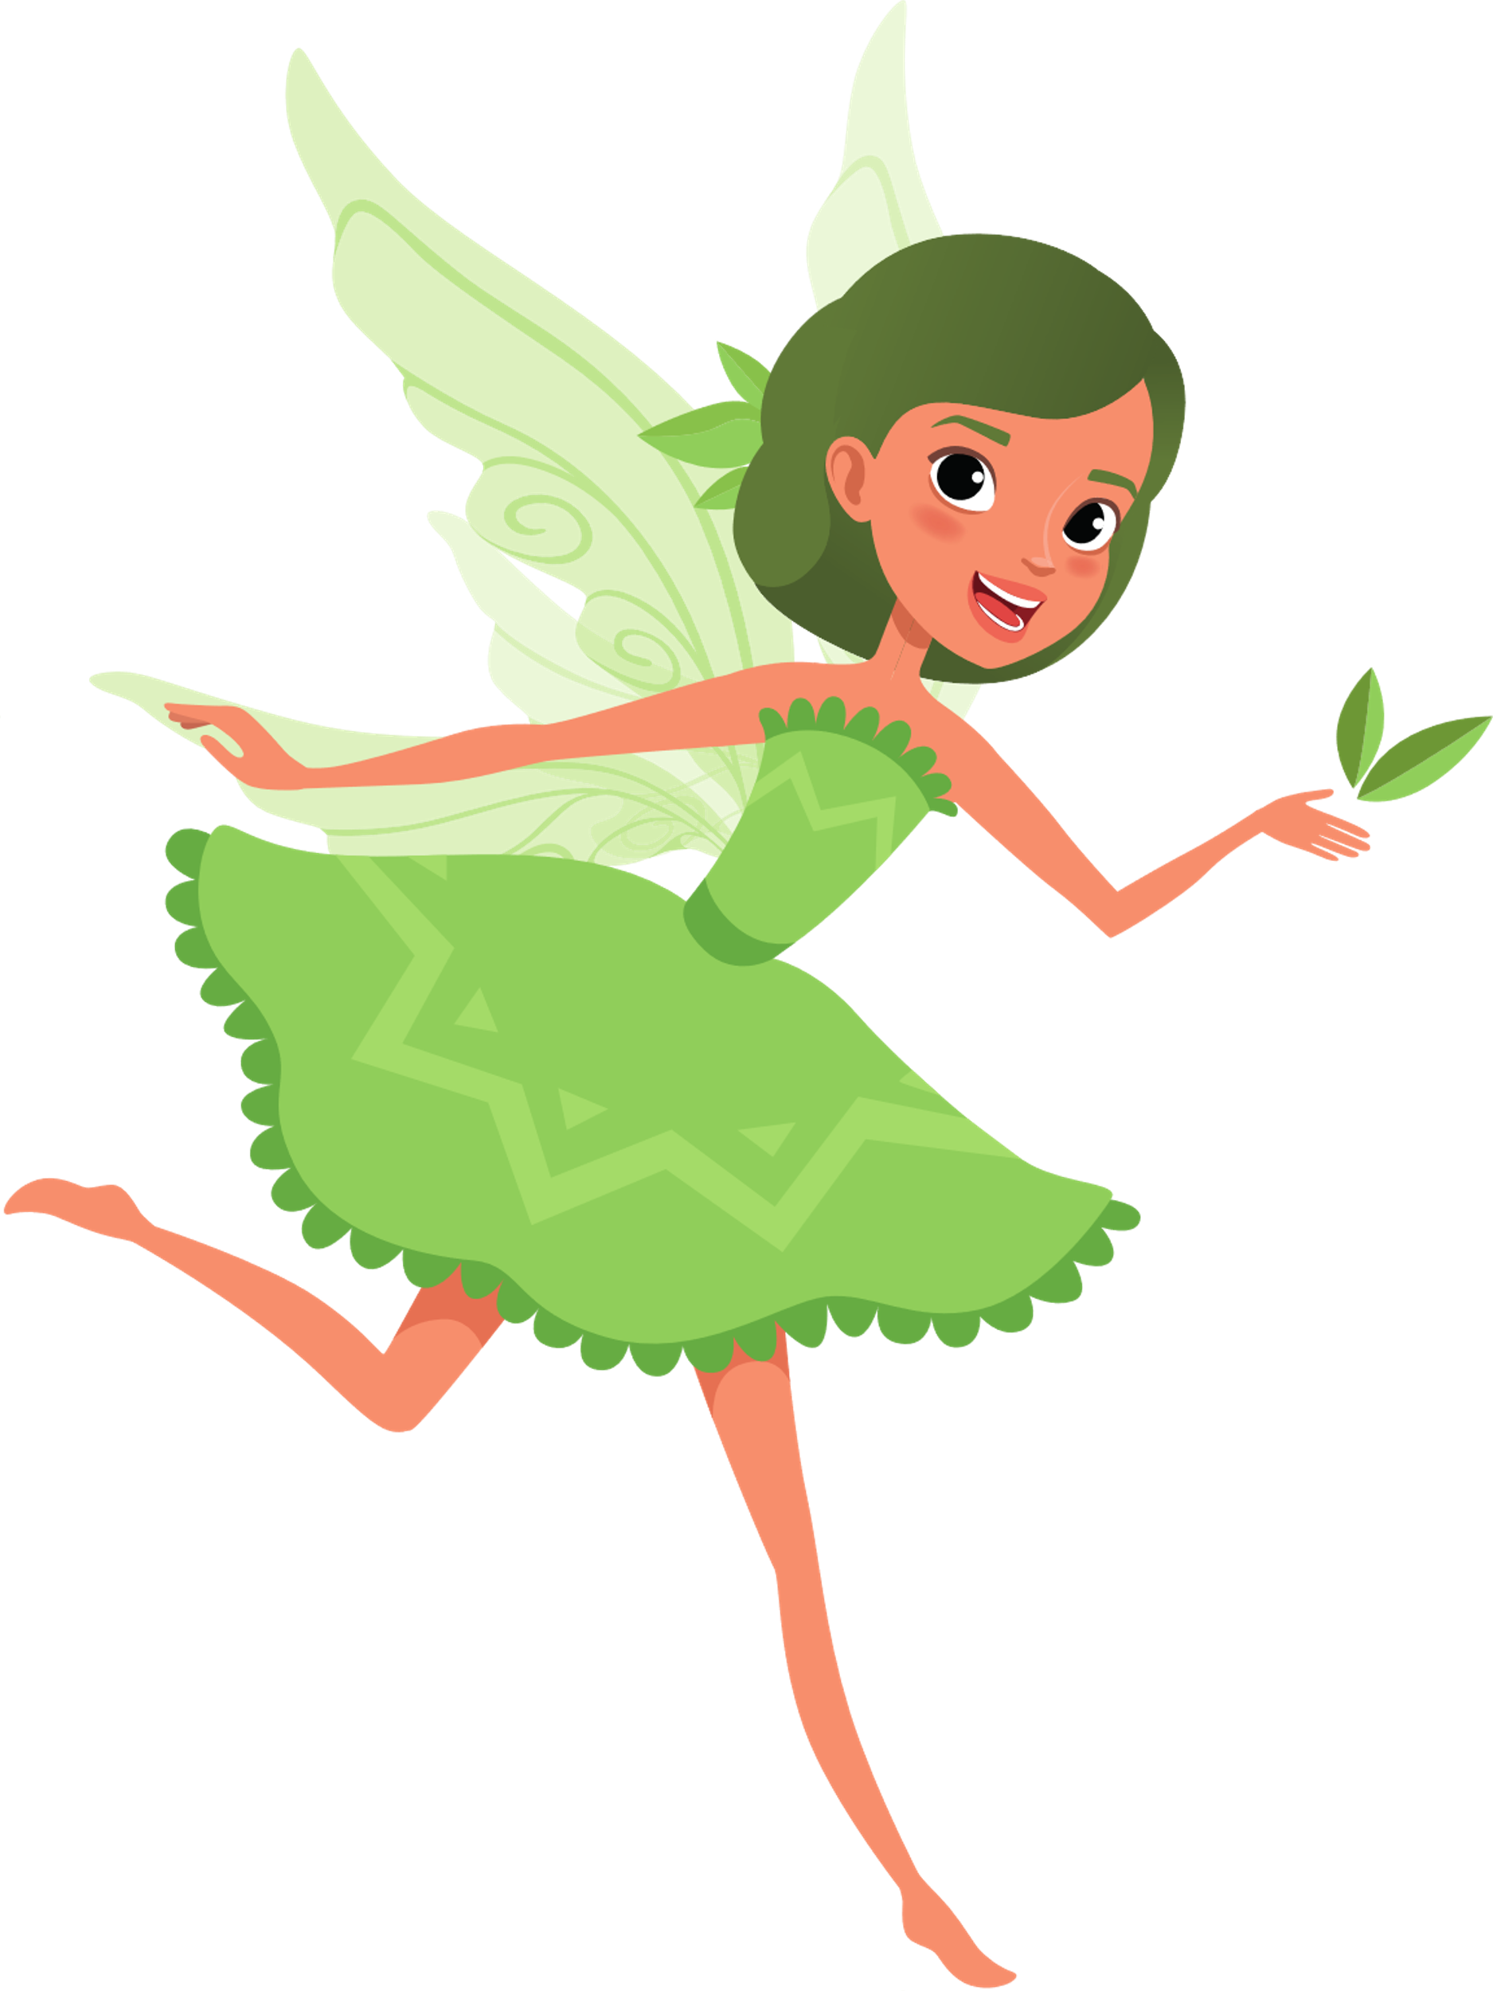

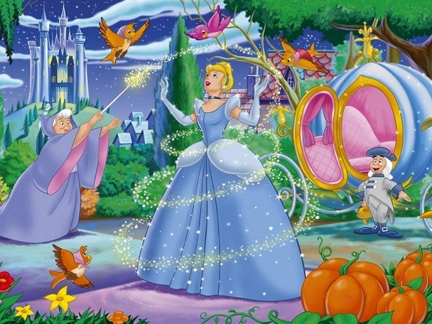
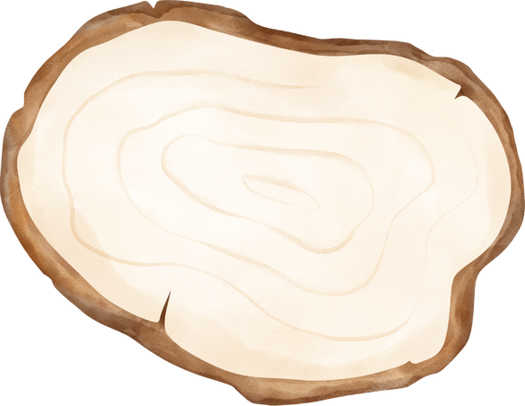
Em hãy quan sát và dự đoán xem đây là câu chuyện cổ tích nào?
Cô bé lọ lem

Slide 5
Hoạt động 1: Xếp các mở bài vào nhóm thích hợp

Slide 6
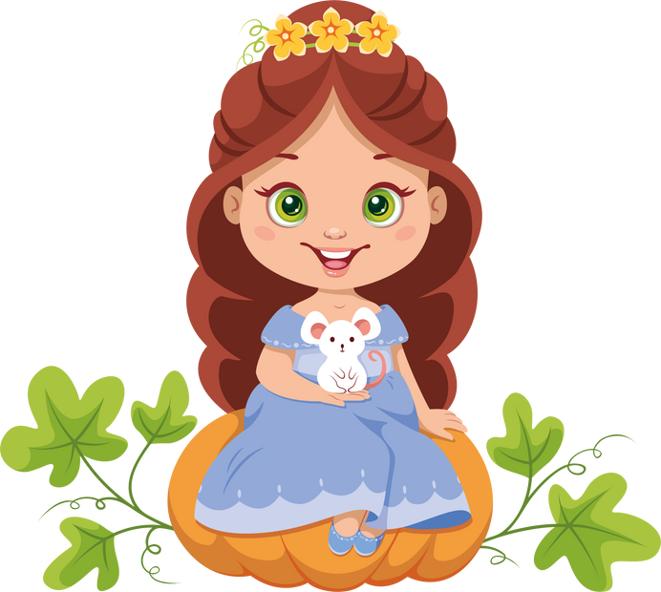
Mở bài trực tiếp:
Giới thiệu ngay vào câu chuyện.
Có hai cách mở bài
Mở bài gián tiếp:
Giới thiệu câu chuyện kết hợp nêu bối cảnh được nghe, đọc hoặc nêu cảm nghĩ, kỉ niệm gắn với câu chuyện,…

Slide 7


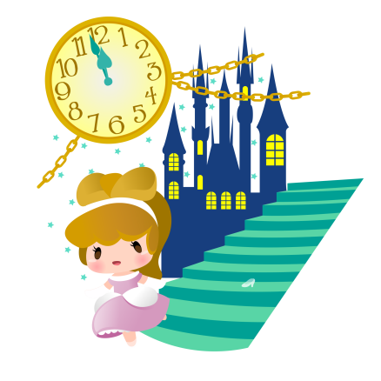

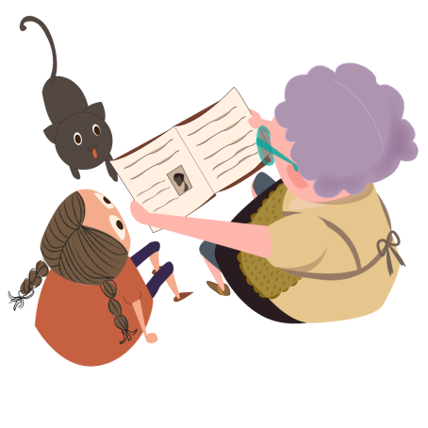
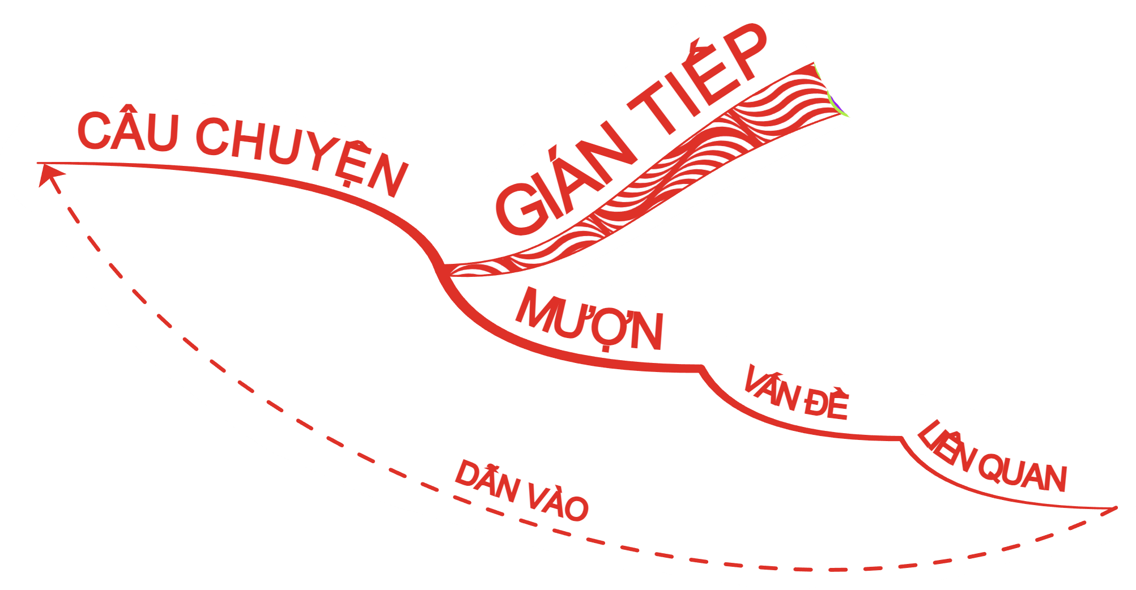
Mở bài trong bài văn kể chuyện

Slide 8

1. Xếp các mở bài sau đây vào nhóm thích hợp
Cô bé Lọ Lem là câu chuyện cổ tích nổi tiếng mà trẻ em trên khắp thế giới đều đã từng được nghe kể.
Em được mẹ tặng cuốn sách có nhan đề 108 truyện cổ tích hay nhất thế giới. Đọc cuốn sách, em thấy thú vị nhất là câu chuyện Cô bé Lọ Lem.
Tối nào cũng vậy, bằng giọng ấm áp, bà lại kể cho em nghe một câu chuyện cổ tích từ ngày xửa ngày xưa. Trong những câu chuyện bà kể, em nhớ mãi câu chuyện Cô bé Lọ Lem với bao nhiêu phép biến hoá nhiệm màu.

Slide 9
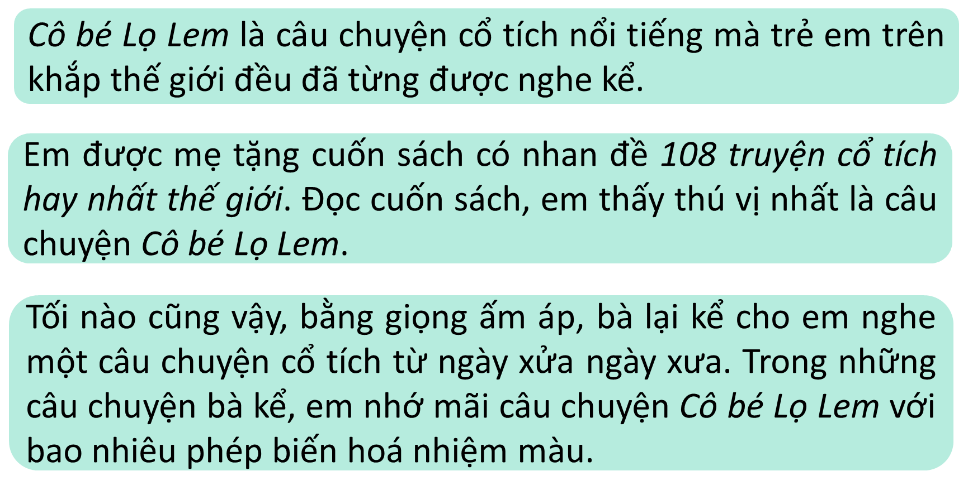
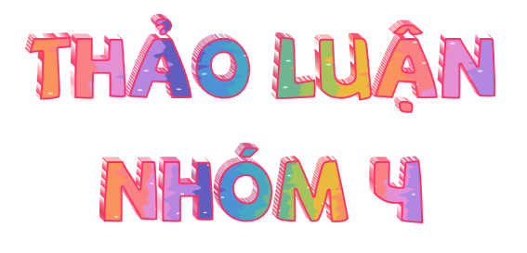


Trao đổi ý kiến để thống nhất đáp án
Chia sẻ kết quả trước lớp.

Slide 10

Cô bé Lọ Lem là câu chuyện cổ tích nổi tiếng mà trẻ em trên khắp thế giới đều đã từng được nghe kể.
Em được mẹ tặng cuốn sách có nhan đề 108 truyện cổ tích hay nhất thế giới. Đọc cuốn sách, em thấy thú vị nhất là câu chuyện Cô bé Lọ Lem.
Giới thiệu ngay câu chuyện
Dẫn dắt từ 1 cuốn sách yêu thích đến giới thiệu câu chuyện cần kể.
Mở bài trực tiếp
Mở bài gián tiếp

Slide 11
Tối nào cũng vậy, bằng giọng ấm áp, bà lại kể cho em nghe một câu chuyện cổ tích từ ngày xửa ngày xưa. Trong những câu chuyện bà kể, em nhớ mãi câu chuyện Cô bé Lọ Lem với bao nhiêu phép biến hoá nhiệm màu.
Dẫn dắt từ việc kể chuyện của bà đến giới thiệu câu chuyện cần kể.
Mở bài trực tiếp

Slide 12
Hoạt động 2: Xác định kiểu kết bài của mỗi đoạn văn

Slide 13
Kết bài mở rộng:
Nêu suy nghĩ, cảm xúc,… và những liên tưởng, suy luận được gợi ra từ câu chuyện
Có hai cách kết bài
Kết bài không mở rộng:
Nêu suy nghĩ, cảm xúc về câu chuyện

Slide 14
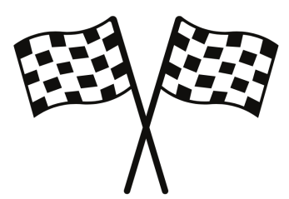


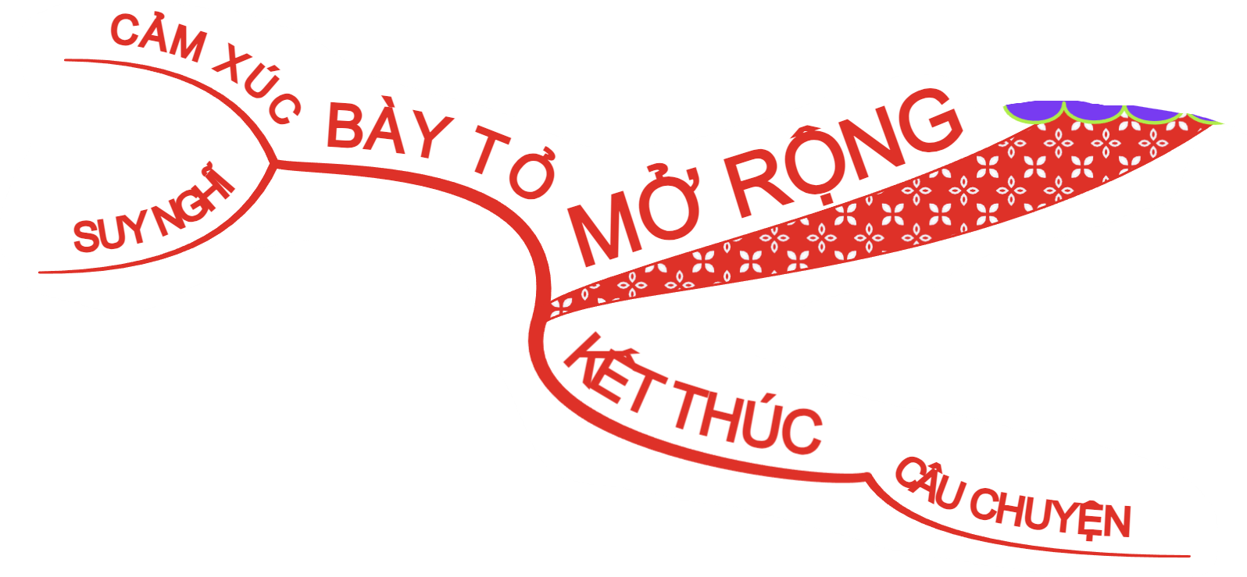

Kết bài trong bài văn kể chuyện

Slide 15
2. Xác định kiểu kết bài của mỗi đoạn dưới đây:
Em rất thích câu chuyện Cô bé Lọ Lem.
Em rất thích câu chuyện này vì cái kết thật có hậu. Cô bé Lọ Lem xứng đáng là một trong những câu chuyện cổ tích hay nhất thế giới.
Câu chuyện Cô bé Lọ Lem mặc dù đã kết thúc nhưng thế giới của những hoàng tử, công chúa, những bà tiên với phép màu kì diệu vẫn khiến em thao thức mãi. Ước gì trong giấc mơ, em được bước vào thế giới thần tiên ấy.

Slide 16
Em rất thích câu chuyện này vì cái kết thật có hậu. Cô bé Lọ Lem xứng đáng là một trong những câu chuyện cổ tích hay nhất thế giới.
Em rất thích câu chuyện Cô bé Lọ Lem.
Nêu cảm xúc của người viết về câu chuyện
Nêu cảm xúc, lí do có cảm xúc, và đánh giả của người viết về câu chuyện.
Kết bài không mở rộng
Kết bài mở rộng

Slide 17
Câu chuyện Cô bé Lọ Lem mặc dù đã kết thúc nhưng thế giới của những hoàng tử, công chúa, những bà tiên với phép màu kì diệu vẫn khiến em thao thức mãi. Ước gì trong giấc mơ, em được bước vào thế giới thần tiên ấy.
Đoạn 3 nếu mong ước, liên tưởng của người viết sau khi nghe câu chuyện) và xếp vào nhóm phù hợp.
Kết bài mở rộng

Slide 18
Hoạt động 3: Viết mở bài gián tiếp và kết bài mở rộng khác cho bài văn kể lại câu chuyện Cô bé Lọ Lem.

Slide 19
Viết mở bài gián tiếp
Nêu bối cảnh nghe, đọc câu chuyện
Nêu cảm nghĩ về câu chuyện
Nêu một kỉ niệm gắn bó với câu chuyện
Ví dụ: Tuổi thơ của em cũng như bao bạn nhỏ khác luôn tràn ngập những câu truyện cổ tích li kì, hấp dẫn, trong số những truyện mà em đã đọc, em thích nhất là truyện cổ tích "Cô bé Lọ Lem", cứ mỗi lần nhắc đến truyện này em lại tưởng tượng ra dáng vẻ xinh đẹp, nhân hậu của cô bé Lọ Lem.

Slide 20
Viết kết bài mở rộng
Nêu suy nghĩ, cảm xúc hay mong ước, đánh giá,... và các suy luận, liên tưởng về câu chuyện
Ví dụ: Dù chỉ là câu chuyện cổ tích, nhưng mỗi nhân vật, dù là chính diện hay phản diện, đều mang đến cho người đọc một ý nghĩa và bài học riêng. “Cô bé Lọ Lem" thực sự là câu chuyện cổ tích thú vị đáng đọc của mỗi người.

Slide 21

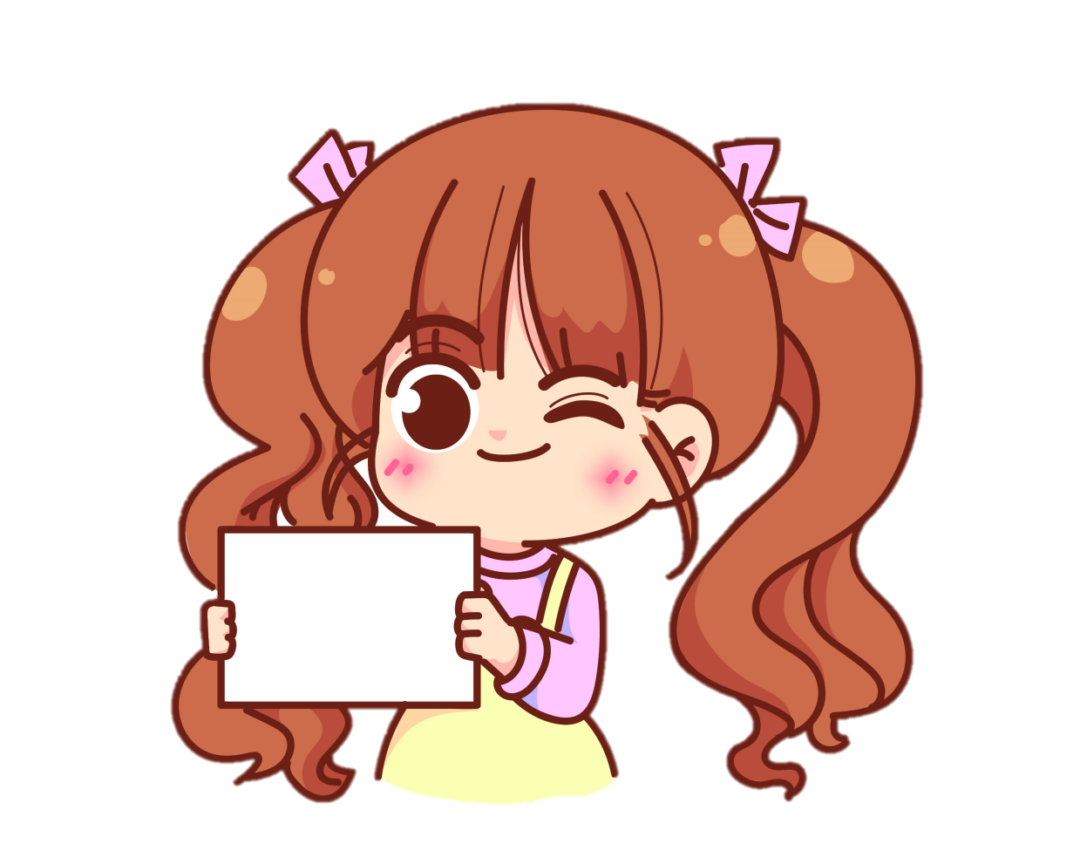
Một số lỗi thường gặp khi viết kết bài mở rộng
Tiếp tục kể câu chuyện;
Nêu nhận xét quá cụ thể về một chi tiết trong câu chuyện khiến kết bài quá dài;
Viết lan man, chưa đúng trọng tâm của kết bài

Slide 22
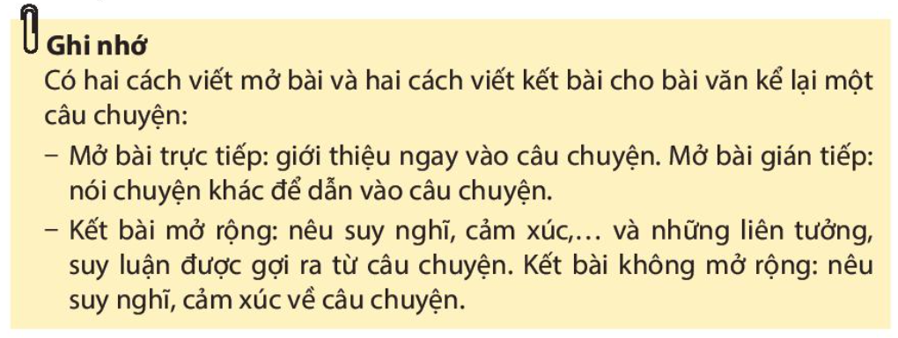

Slide 23


Slide 24


Hoạt động tiếp nối
Kể cho người thân nghe câu chuyện Con vẹt xanh và chia sẻ cảm nghĩ về câu chuyện.

Slide 25

